Slide 1
Capítulo 18
Manufatura celular
Seções:
1. Famílias de peças
2. Classificação e codificação de peças
3. Análise do fluxo de produção
4. Manufatura celular
5. Aplicações da tecnologia de grupo
6. Análise quantitativa na manufatura celular

Slide 2
Definição de tecnologia de grupo (TG)
É uma filosofia de manufatura na qual peças semelhantes são identificadas e agrupadas para tirar vantagem de suas similaridades em projeto e produção
A similaridade entre as peças permite que elas sejam classificadas em famílias de peças
  Em cada família de peças, o processamento para todos os seus membros é similar
A eficiência é normalmente atingida organizando-se os equipamentos de produção em células de manufatura especializadas na produção de certas famílias de peças

Slide 3
Visão geral da tecnologia em grupo
Peças fabricadas em volumes médios são geralmente feitas em lotes
Desvantagens da produção em lote:
    Tempo parado para troca de ferramentas
    Alto custo de estoque
TG minimiza essas desvantagens reconhecendo que embora as peças sejam diferentes, há grupos de peças que possuem semelhanças

Slide 4
Famílias de peças e manufatura celular
TG explora as semelhanças entre as peças utilizando processos e ferramentas semelhantes para produzi-las
As máquinas são agrupadas em células e cada célula se especializa na produção de uma família de peças
    É a chamada manufatura celular
A manufatura celular pode ser implementada com métodos manuais ou automatizados
    Quando automatizado, é chamado de sistema de manufatura flexível

Slide 5
Quando usar TG e manufatura celular
1. A planta atualmente utiliza um modelo de produção tradicional em lotes e um layout por processos
    Isso resulta em considerável esforço de manuseio de material, alto estoque de itens em andamento e longos tempos de processamento de manufatura
2. As peças podem ser agrupadas em famílias de peças
    É uma condição necessária para aplicar a tecnologia de grupo
    Cada célula é projetada para produzir uma determinada família de peças, ou uma coleção limitada de famílias, de forma que deve ser possível agrupar as peças feitas na planta em famílias

Slide 6
Obstáculos da implementação da TG
1. Identificar as famílias de peças
Revisar todas as peças feitas na planta e agrupá-las em famílias é uma tarefa substancial
2. Rearranjar máquinas de produção em células
É caro e demorado rearranjar fisicamente as máquinas em células e a produção das máquinas durante a troca fica interrompida

Slide 7
Família de peças
É uma coleção de peças similares, seja em formato geométrico e tamanho ou nos passos de processamento exigidos na sua manufatura
As famílias de peças são uma característica fundamental da tecnologia de grupo
  Sempre há diferenças entre as peças de uma família
  Mas as semelhantes são suficientes para que as peças possam ser agrupadas na mesma família

Slide 8
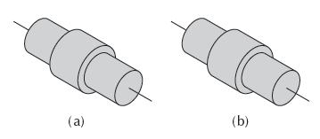
Famílias de peças
Duas peças de formato e tamanho idênticos, mas com diferentes requisitos de manufatura: (a) 1 milhão de itens/ano, tolerância = ±0,010 polegada, aço-cromo 1015 niquelado e (b) 100 itens/ano, tolerância = ±0,001 polegada, aço inoxidável de liga 18/8

Slide 9
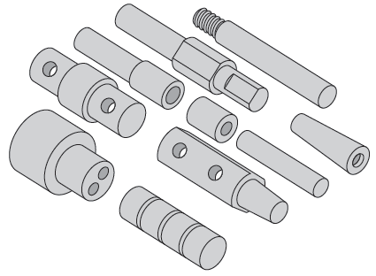
Famílias de peças
Dez peças de tamanho, forma e material diferentes, mas muito semelhantes em termos de manufatura
Todas as peças são usinadas a partir de materiais cilíndricos por torneamento; algumas requerem furação e/ou fresamento

Slide 10
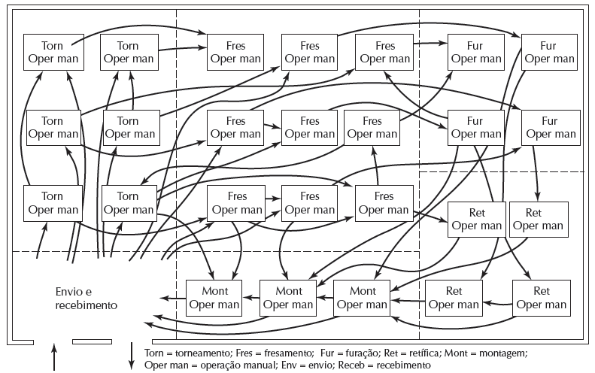
Tradicional layout por processos

Slide 11
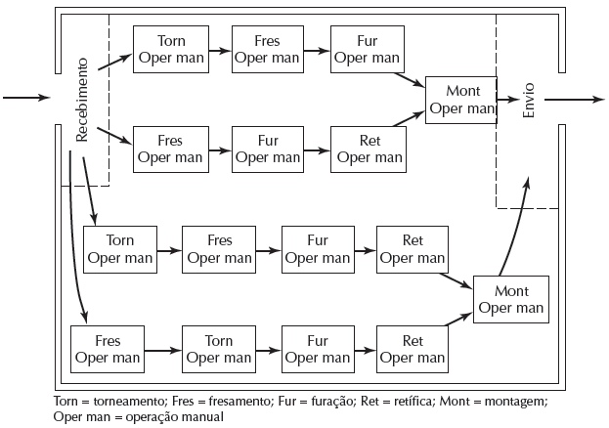
Layout celular baseado em TG
Cada célula se especializa na produção de uma família ou de um número limitado de famílias de peças

Slide 12
Como identificar famílias de peças
1. Inspeção visual
  Usando o discernimento para agrupar peças em famílias com base nas próprias peças ou em suas fotos
2. Classificação e codificação de peças
  Identificando semelhanças e diferenças entre as peças e relacionando-as através de um esquema de códigos
3. Análise do fluxo de produção
  Usando as informações contidas nas planilhas de rotas para classificar as peças

Slide 13
Classificação e codificação de peças
Identificação de similaridades entre as peças que são então relacionadas em um sistema de codificação
É o mais demorado dos três métodos
Deve ser personalizado para cada empresa ou setor
Razões para usar um sistema de codificação:
    Recuperação de projetos
    Planejamento de processo automatizado
    Projeto de célula

Slide 14
Características dos sistemas de classificação e codificação de peças
A maioria dos sistemas de classificação e codificação enquadra-se em uma das seguintes categorias:
    Baseados em atributos do projeto das peças
    Baseados em atributos de manufatura das peças
    Baseados tanto em atributos de projeto quanto de manufatura

Slide 15
Atributos do projeto da peça
Dimensões maiores
Formato externo básico
Formato interno básico
Razão entre comprimento e diâmetro
Tipo de material
Função da peça
Tolerâncias
Acabamento superficial

Slide 16
Atributos da manufatura da peça
Principais processos
Sequência da operação
Tamanho do lote
Produção anual
Máquina-ferramenta
Ferramentas de corte utilizadas
Tipo de material

Slide 17
Estruturas dos esquemas de codificação
1. Estrutura hierárquica (monocódigo)
• Interpretação de cada símbolo sucessivo depende do valor dos anteriores
2. Estrutura do tipo cadeia (policódigo)
• A interpretação de cada símbolo é sempre a mesma
• Não há dependência dos símbolos anteriores
3. Estrutura de modo misto
• Combinação das estruturas hierárquica e tipo cadeia

Slide 18
Sistema Opitz de classificação
Um dos primeiros esquemas de classificação e codificação publicados para peças mecânicas
Código básico = nove (9) dígitos
    Dígitos 1 a 5 = código de forma – atributos de projeto fundamentais (estrutura hierárquica)
    Dígitos 6 a 9 = código suplementar – atributos úteis na manufatura (por exemplo, dimensões, matéria-prima)
    Dígitos 10 a 13 = código secundário – tipo e sequência de operação de produção

Slide 19
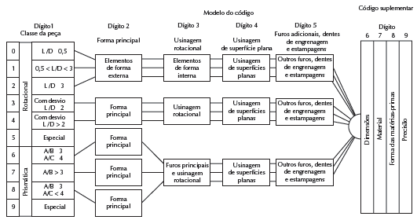
Estrutura básica do sistema Opitz

Slide 20
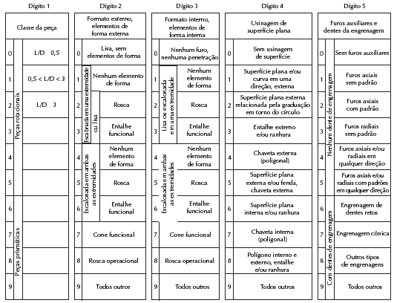
Código de forma de Opitz (dígitos de 1 a 5)

Slide 21
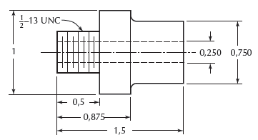
Exemplo: código de forma de Opitz
Código de forma no sistema de Opitz é 15100

Slide 22
Análise do fluxo de produção (AFP)
Método para identificação de famílias de peças e formação de células com base nas planilhas de rotas de produção em vez dos desenhos das peças
Peças com roteamentos idênticos ou similares são classificadas em famílias de peças
Vantagens no uso das planilhas de rotas
    Peças com geometrias diferentes podem, apesar disso, exigir o mesmo processo ou processo similar
    Peças com geometrias bastante similares podem exigir roteamentos de processo diferentes

Slide 23
Passos da análise do fluxo de produção
1. Coleta de dados – sequência de operação e roteamento das máquinas para cada peça
2. Ordenação dos roteamentos do processo – peças com as mesmas sequências e rotas são arranjadas em “pacotes”
3. Diagrama AFP – cada pacote é exibido em um diagrama AFP
Também chamado de matriz de incidência de peça-máquina
4. Análise de agrupamento – o objetivo é reunir os pacotes com roteamentos similares em grupos
Cada grupo de máquinas = célula de máquinas

Slide 24
Manufatura celular
Aplicação da tecnologia de grupo na qual máquinas ou processos dissimilares foram agregados em células, cada uma dedicada à produção de uma família de peças ou grupo limitado de famílias
Objetivos típicos da manufatura celular:
Encurtar os tempos de processamento
Reduzir o estoque de itens em andamento
Melhorar a qualidade
Simplificar a programação de produção
Reduzir tempos de preparação

Slide 25
Conceito de peça composta
Uma peça composta para uma determinada família é uma peça hipotética que inclui todos os atributos de projeto e manufatura da família
Em geral, uma peça individual na família terá algumas das características da família, mas não todas
Uma célula de produção projetada para uma família de peças consistiria nas máquinas necessárias para fabricar a peça composta
Essa célula seria capaz de produzir qualquer membro da família, omitindo as operações correspondentes a características que a peça não possui

Slide 26
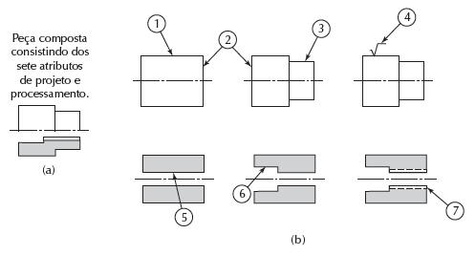
Conceito de peça composta
Conceito de peça composta: (a) a peça composta para uma família de peças rotacionais usinadas e (b) as características individuais da peça composta

Slide 27
Característica da peça e operações de manufatura correspondentes
Característica de projeto | Operação de manufatura correspondente
1. Cilindro externo 2. Face de cilindro 3. Degrau cilíndrico 4. Superfície lisa 5. Furo axial 6. Escareado 7. Roscas internas | Torneamento Faceamento Torneamento Retífica cilíndrica externa Furação Escareamento Rosqueamento

Slide 28
Tipos de células
1. Máquina individual
2. Máquinas em grupo com manuseio manual
• Frequentemente organizada em formato de U
3. Máquinas em grupo com manuseio semi-integrado
4. Célula automatizada – processamento automático e manuseio integrado
• Célula de manufatura flexível
• Sistema de manufatura flexível

Slide 29
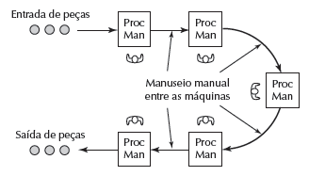
Célula de máquina com manuseio manual
Célula de máquina em formato de U com manuseio manual entre as máquinas

Slide 30
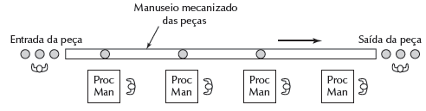
Célula de manuseio semi-integrado
Layout em linha usando manuseio mecanizado entre as máquinas

Slide 31
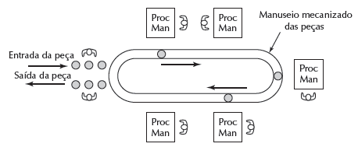
Célula de manuseio semi-integrado
Layout circular permite variações no roteamento das peças entre as máquinas

Slide 32
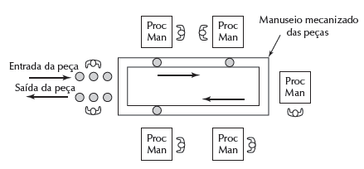
Célula de manuseio semi-integrado
Layout retangular também permite variações no roteamento das peças, bem como o retorno dos transportadores se eles forem usados

Slide 33
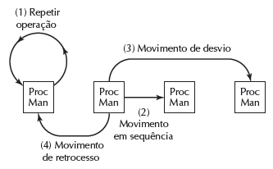
Quatro tipos de movimentos de peças no sistema de produção misto

Slide 34
Conceito de máquina-chave
Aplica-se em células nas quais há uma máquina (a máquina-chave) que é mais cara ou realiza operações críticas
    As outras máquinas da célula são máquinas de apoio
    É importante manter uma alta utilização da máquina-chave, mesmo que isso signifique menor utilização das máquinas de apoio

Slide 35
Aplicações da tecnologia de grupo em manufatura
Diferentes maneiras de formar células de máquinas:
    Programação e roteamento informal de peças similares por máquinas selecionadas para minimizar a preparação
    Células virtuais de máquinas – dedicação de certas máquinas da fábrica à produção de famílias de peças, mas sem realocação física das máquinas
    Células formais de máquinas – as máquinas são fisicamente realocadas para formar as células
Planejamento de processo automatizado
Fixação modular
Programação paramétrica em NC

Slide 36
Vantagens da tecnologia de grupo na manufatura
Estímulo à padronização de ferramentas, dispositivos de fixação e preparações
Redução no manuseio de material
    As peças movimentam-se dentro da célula em vez de pela fábrica toda
O planejamento do processo e a programação da produção são simplificados
O estoque de itens em andamento e o tempo de processamento são reduzidos
Maior satisfação dos trabalhadores nas células TG
Qualidade melhorada

Slide 37
Aplicações de TG em projetos de produto
Sistemas de recuperação de projetos
  Pesquisa industrial: para projetos de peças novas
    Projetos de peças existentes que podem ser usados – 20%
    Projetos de peças existentes que podem ser usados com modificações – 40%
    Novos projetos de peças necessários – 40%
Simplificação e padronização de parâmetros de projeto como tolerâncias, chanfros, tamanho de furos, tamanho de roscas etc.
    Reduz os requisitos de ferramentas e fixadores na manufatura

Slide 38
Análise quantitativa na manufatura celular
Agrupando peças e máquinas por ordem de classificação
Dispondo máquinas em uma célula de tecnologia de grupo (TG )

